Slide 1
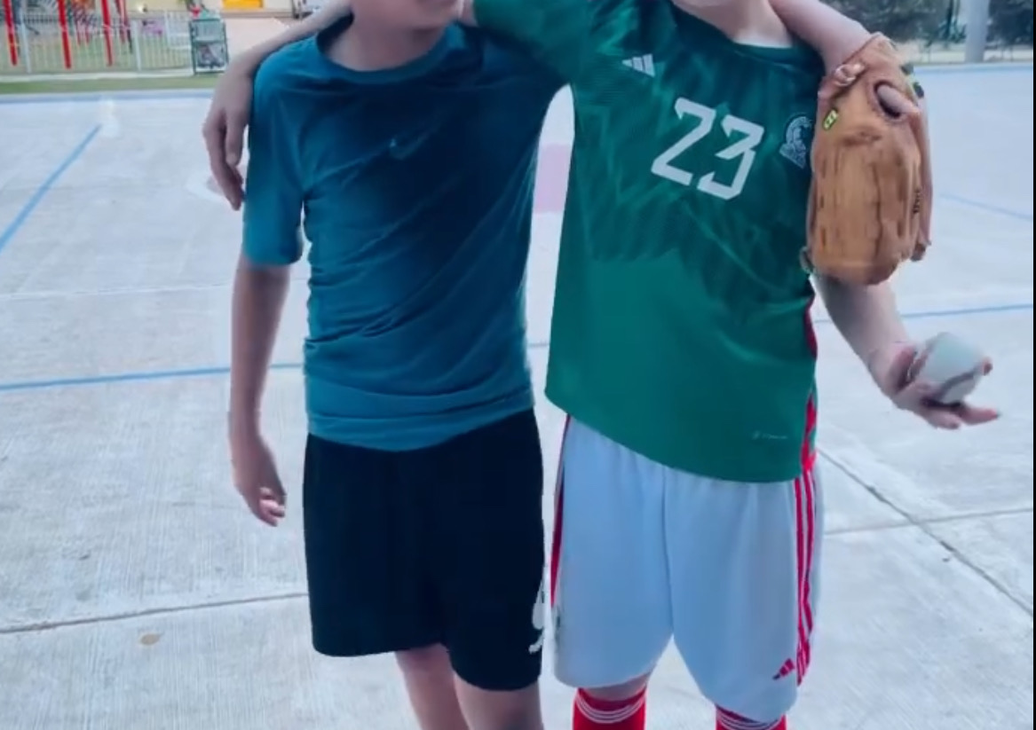
Buen día maestra y compañeros, somos el equipo de Arturo y Leobardo. Y hoy les venimos a presenta:

Slide 2
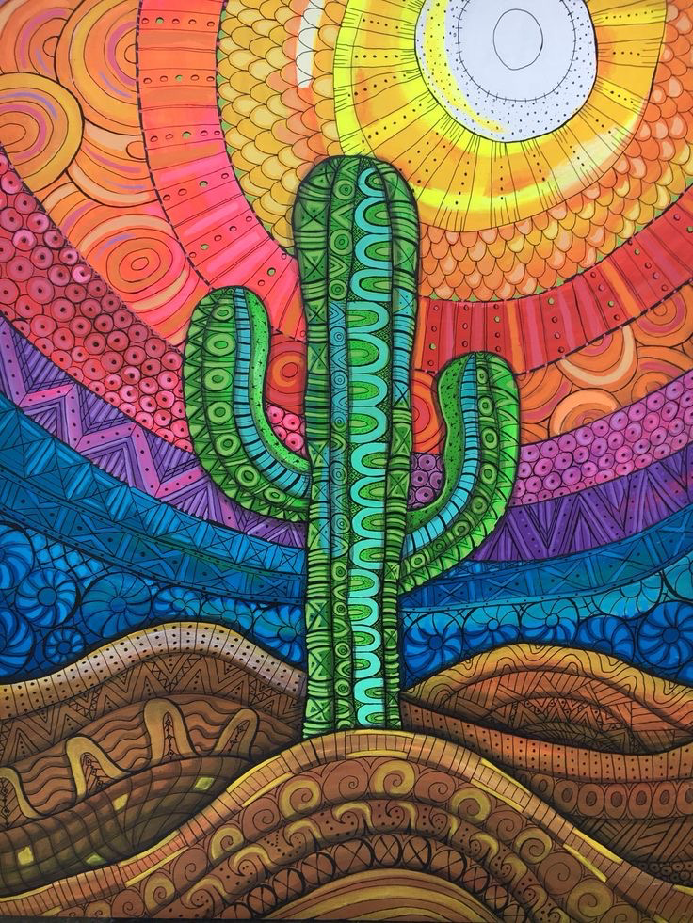
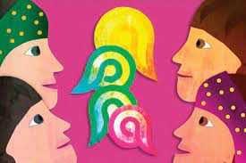
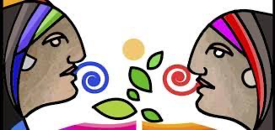
“Las lenguas indígenas”

Slide 3
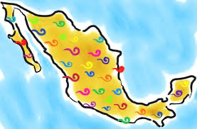
¿Que son?
Se define como el conjunto de variantes lingüísticas comprendidas bajo el nombre dado históricamente a un pueblo indígena.

Slide 4
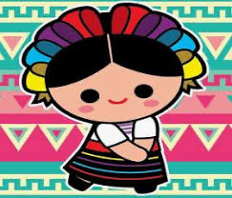
Características
La diversidad lingüística es lo que caracteriza a las lenguas amerindias de Norteamérica, Mesoamérica, Centroamérica y Sudamérica, en todos los aspectos: fonológico, morfosintáctico y léxico-semántico. De hecho, no existen características comunes a todas ellas, lo cual refleja sus orígenes diversos.

Slide 5
Estos son unos videos sobre las lenguas indígenas, los que gusten ir a verlos les dejamos el link
https://www.youtube.com/watch?v=TYQG3GaouZI
https://www.youtube.com/watch?v=UFce2voYYsQ
https://www.youtube.com/watch?v=1gWSViGaW-k

Slide 6
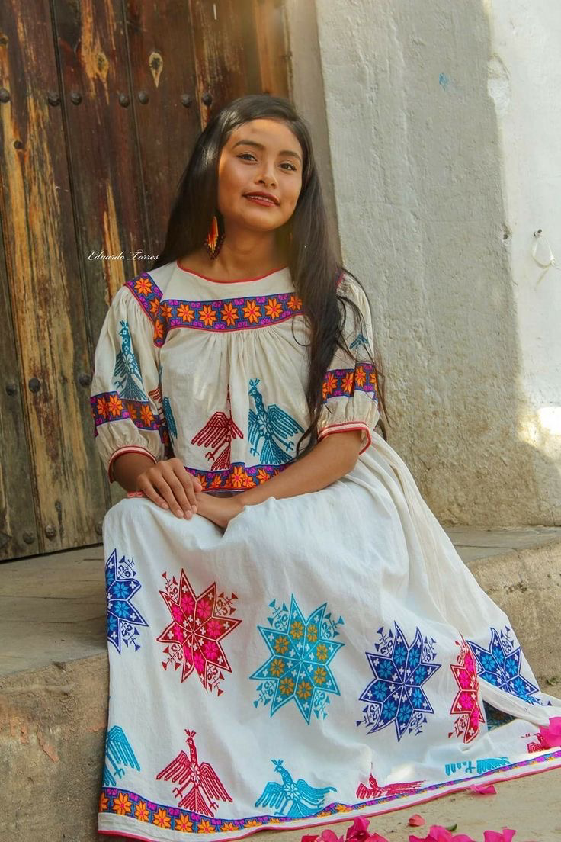
La vestimenta
Generalmente, las mujeres indígenas visten un huipil de uso diario y otro para ocasiones especiales... Mujer Triqui con huipil. La palabra huipil proviene del náhuatl huipilli, que significa blusa o vestido adornado. El uso de este es considerado toda una tradición entre las mujeres indígenas.

Slide 7
Muchas gracias por su atención :)
Gracias: Maestra Paola, Kate, Azul, Emiliano, Ana paulina, Obed, Emmanuel, Ximena, Julian, Alfredo y Anthony

